Slide 1
第1章 计算机系统概论

Slide 2
1.1 计算机的诞生和发展

Slide 3
ENIAC（electronic numerical integrator and computer）： 世界上第一台电子计算机
时间：
1943-1946研制，1946年2月14日交付
地点：
美国宾夕法尼亚大学
人物：
埃克特（J. P. Eckert）、莫克利（J. W. Mauchly）
用途：
二战时期计算弹道问题，200多人2个月完成一张表
特点：
18000多个电子管，1500个继电器，30吨，170平方米，140kW，5000次加法/秒
缺点
存储容量小，20个字长为10位的十进制数
效率低，人工线路连接方法编程

Slide 4
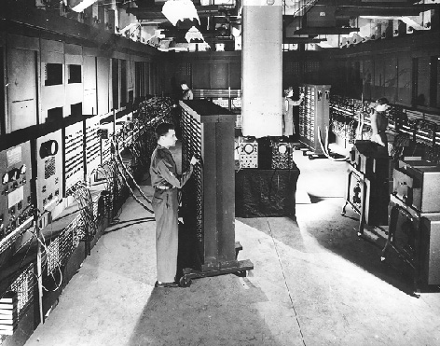
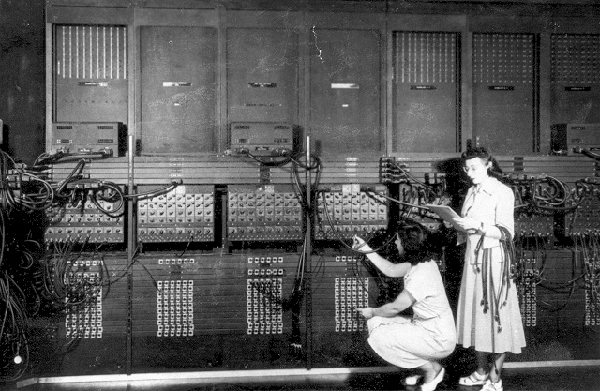
ENIAC

Slide 5
计算机之父：约翰·冯·诺依曼 （John von Neumann）
冯·诺依曼与莫尔小组研制EDVAC计算机， 采用“存储程序”方案
冯·诺依曼型机器
由运算器、控制器、存储器、输入设备和输出设备5部分组成
采用存储程序的方式，程序和数据放在同一个存储器中，以二进制码表示
指令由操作码和地址码组成
指令在存储器中按执行顺序存放，一般顺序执行，但也可按运算结果或外界条件而改变
机器以运算器为中心，输入输出设备与存储器间的数据传送都通过运算器

Slide 6
第一代：电子管计算机时代 1946～50年代后期
主要特点是采用电子管作为基本器件
IBM公司
1954年：IBM650小型机
1958年：IBM709大型机

Slide 7
第二代：晶体管计算机时代 50年代中期～60年代后期
主要器件为晶体管
贝尔实验室的肖克莱、巴丁、布拉顿
晶体管体积小、重量轻、寿命长、发热少、功耗低，运算速度提高
控制数据公司CDC
1964年：CDC6600大型机
1969年：CDC7600超大型机（平均速度达每秒千万次浮点运算）
Notes:
1956年诺贝尔物理学奖

Slide 8
第三代：集成电路计算机时代（60年代中期～70年代前期）
采用集成电路作为基本器件
1964年，IBM发布的IBM360系统
最早采用集成电路的通用计算机
影响最大的第三代计算机
主要特点
通用化：指令系统丰富，兼顾科学计算、数据处理、实时控制
系列化：各档机器采用相同的系统结构，保持了程序的兼容性
标准化：采用标准的输入输出接口，各个机型的外部设备是通用的。各个型号机器的CPU独立设计，存储器、外部设备都采用标准部件组装。

Slide 9
第四代：大规模集成电路计算机时代
Intel公司创始人Golden Moore于1965年提出了著名的摩尔定律：每18个月，集成电路的集成度将翻一番，速度将提高一倍，而其价格将减低一半
1977年，第一台个人计算机Apple II
售价约1300美元
MOS 6502 CPU，主频1MHz，内存4KB
1981年，IBM PC 5150
售价约1600美元
Intel 8088 CPU，主频4.77MHz，内存16KB

Slide 10
第五代：超大规模集成电路
VLSI
10⁵～10⁷个晶体管
ULSI
10⁷～10⁹个晶体管
高性能微处理器芯片
超过10亿个晶体管

Slide 11
计算机发展趋势
大型机
小型机和微型机
笔记本和平板电脑
智能手机
计算机网络

Slide 12
1.2 计算机的硬件

Slide 13
计算机中执行的程序
程序是由指令组成的：计算机执行程序的过程，就是按照给定次序执行一组指令的过程。
一条指令通常分成两部分：
操作码：规定该指令执行什么样的运算(或操作)，因此被命名为操作码。
地址码：规定对哪些数据进行运算，通常表示的是数据地址，因此被称为地址码。
由于二进制码不易辨认，因此往往用符号来表示一条指令

Slide 14
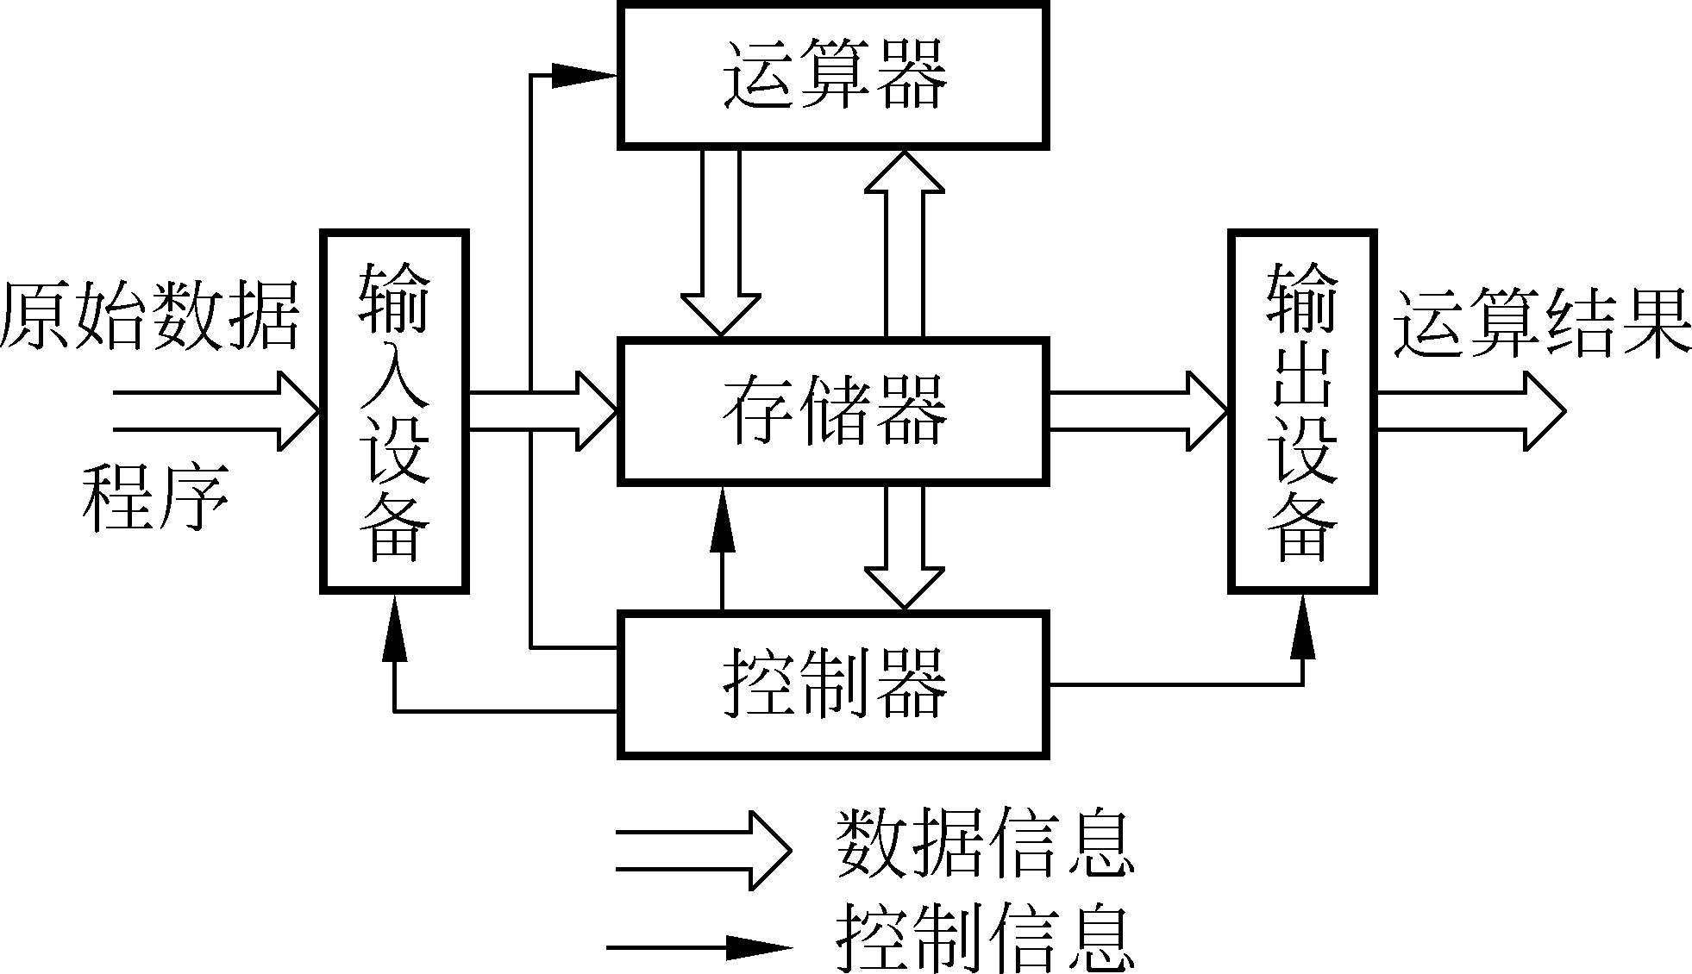
计算机硬件的组成
冯·诺依曼结构中组成计算机的基本部件：中央处理器CPU（运算器和控制器）、存储器、输入设备、输出设备

Slide 15
输入设备
输入设备用来输入原始数据和处理这些数据的程序（输入数据和程序）
输入的信息有数字符、字母和控制符，这些字符通常用ASCII码表示，它用7位二进制码来表示一个字符，因此有2⁷即128个
在计算机中，一般把8位二进制码称为一个字节，最高一位（第8位）可用于奇偶校验或作其他用处
最常用的输入设备：键盘、鼠标

Slide 16
输出设备
输出设备用来输出计算机的处理结果，可以是数字、字母、表格、图形等
最常用的输出设备
显示器
打印机

Slide 17
存储器
存储器用来存放程序和数据，存储器又分为主存储器和辅助存储器
主存储器是计算机各种信息的存储和交流中心。
当前在计算机上运行的程序和数据是存放在主存储器中的

Slide 18
中央处理器
中央处理器又叫CPU，在早期的计算机中分成运算器和控制器两部分，由于电路集成度的提高，现在已把它们集成在一个芯片中。
运算器是对信息或数据进行处理和运算的部件，经常进行的是算术运算和逻辑运算，所以在其内部有一个算术及逻辑运算部件（ALU）。
算术运算：加、减、乘、除、求绝对值、求负值等
逻辑运算：比较大小、移位、逻辑乘、逻辑加等
控制器主要用来实现计算机本身运行过程的自动化，即实现程序的自动执行。

Slide 19
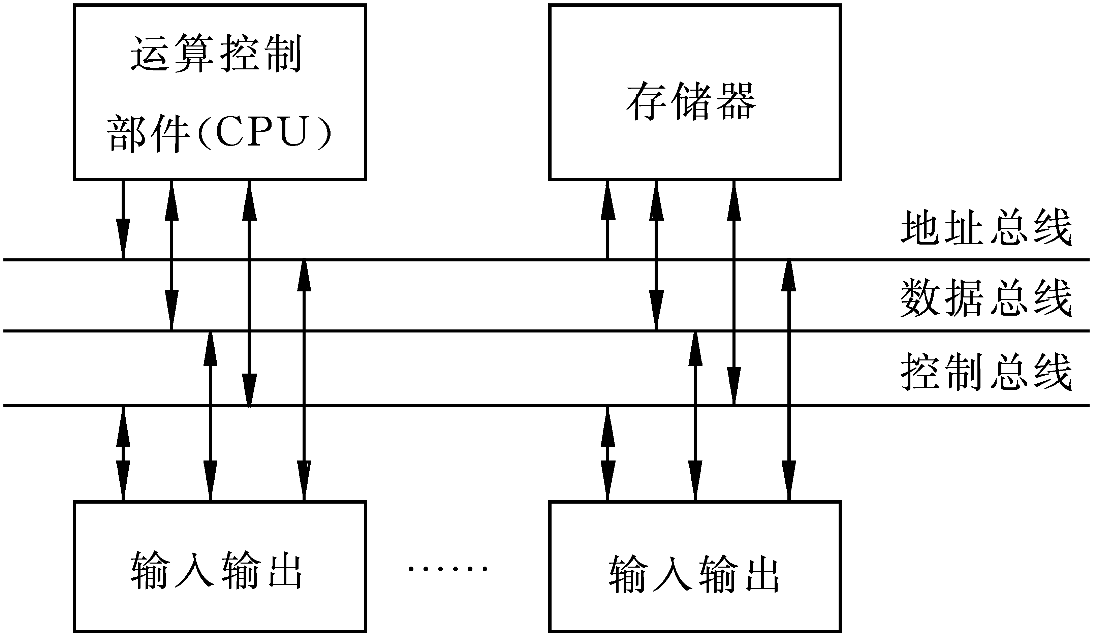
以总线连接的计算机结构
总线上的信号
地址、数据、控制信号

Slide 20
计算机系统的分类
目前常用的计算机分类方法是1966年弗林根据指令流和数据流数量进行分类的方法。其中指令流是机器执行的指令序列，数据流是由指令流调用的数据序列
1. 单指令流单数据流(SISD)计算机系统
2. 单指令流多数据流(SIMD)计算机系统
3. 多指令流单数据流(MISD)计算机系统
4. 多指令流多数据流(MIMD)计算机系统

Slide 21
1.3 计算机的软件

Slide 22
计算机的语言
计算机语言经历了由机器语言→汇编语言→高级语言的发展过程。
机器语言：和计算机的硬件设计同时产生的，是一组由二进制代码（0和1）组成的指令和数据。

Slide 23
计算机的语言
汇编语言：
50年代，符号式程序设计语言
汇编程序的大部分语句是和机器指令一一对应的，这种指令码的名称叫“助记符”
汇编程序翻译为机器语言（二进制代码）后运行
翻译程序
编译程序
解释程序

Slide 24
计算机的语言
汇编语言：虽然比机器语言便于记忆和书写，但还是有许多不足
功能有限
编程工作繁重而费时
依赖处理器
高级语言：
C，C++，Java，Python，BASIC，FORTRAN…

Slide 25
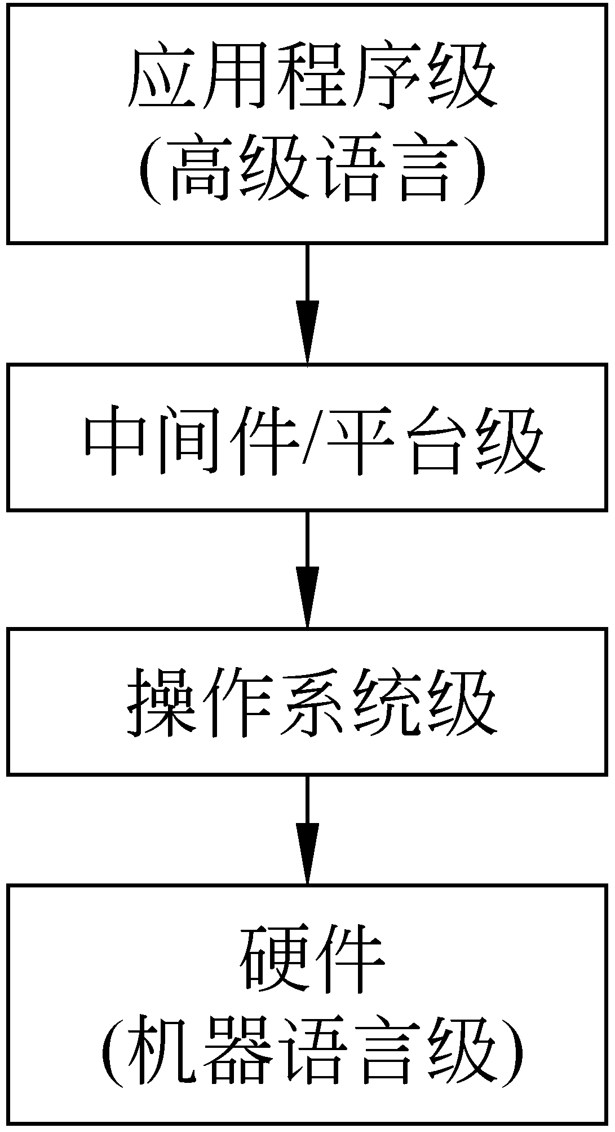
计算机系统的多级层次结构
操作系统
组织计算机工作流程
管理和分配存储空间
控制和管理外部设备
提供良好的用户界面
虚拟计算机
计算机硬件＋操作系统
计算机组成对于应用程序员透明

